Slide 1
FPGA final
411087020 林育楷
411087021 郭定宇

Slide 2
FPGA MP3
實現方式
聲音
將mp3解碼成原始PCM格式
解析PCM並轉換成BRAM陣列
透過3.5mm音訊孔或蜂鳴器撥放PWM訊號
影像
將圖片RGB分開並展平
將大圖像轉換成BRAM陣列
將小圖像轉換成reg陣列
透過VGA輸出影像

Slide 3
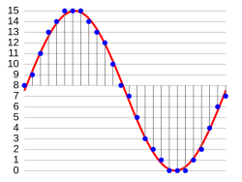
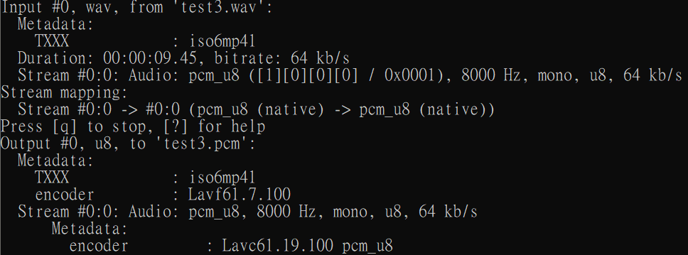
MP3 to PCM
PCM(脈波編碼調變)是一種ADC方式
PCM將訊號的強度依照同樣的間距來量化
使用ffmpeg進行轉換，降低取樣率及精度
取樣率 : 8000Hz
精度 : Unsigned 8 bits
(4-bits PCM ADC)

Slide 4
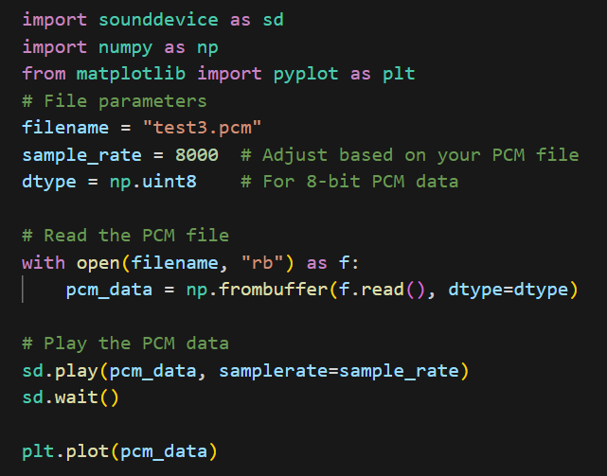
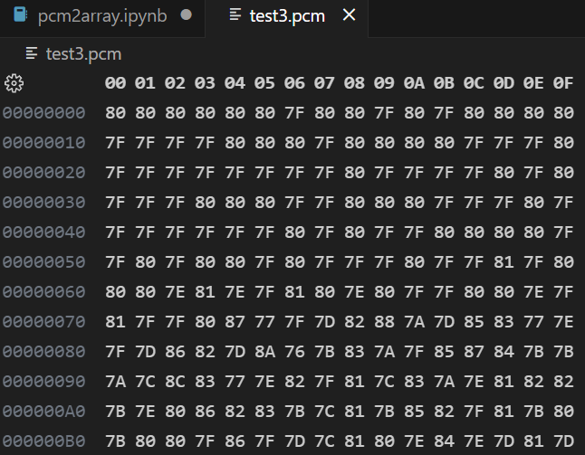
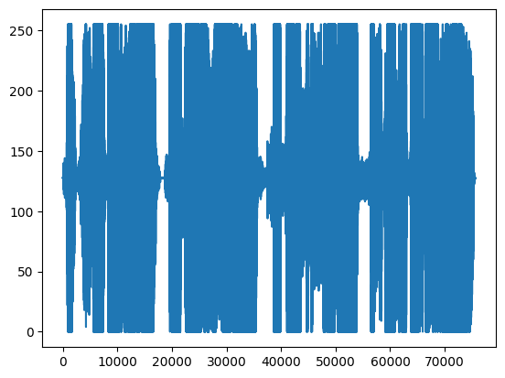
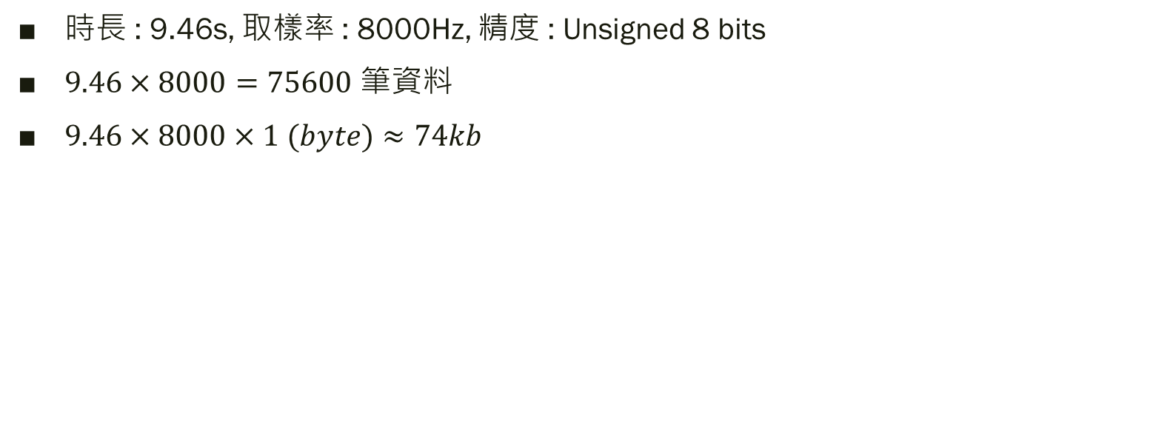
解析PCM
時長 : 9.46s, 取樣率 : 8000Hz, 精度 : Unsigned 8 bits
$9.46×8000=75600$ 筆資料
$9.46×8000×1 (byte)≈74kb$

Slide 5
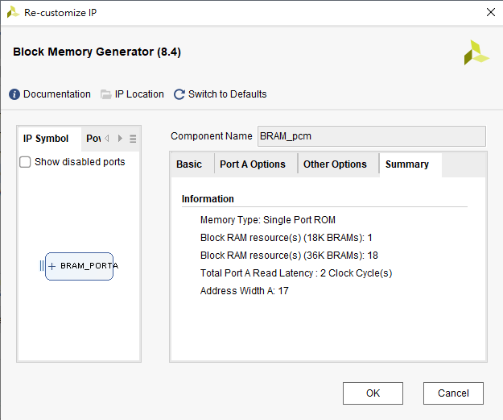
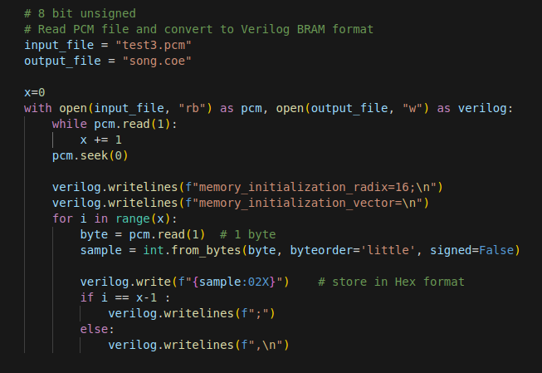
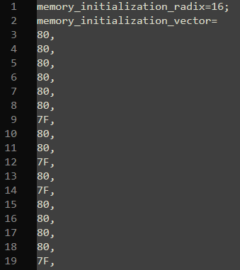
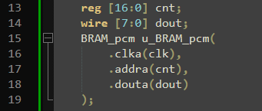
PCM轉換BRAM
將從PCM檔讀到的資料以16進位保存成COE檔
Vivado新增Block Memory Generator
陣列大小為 width : 8, depth : 75611

Slide 6
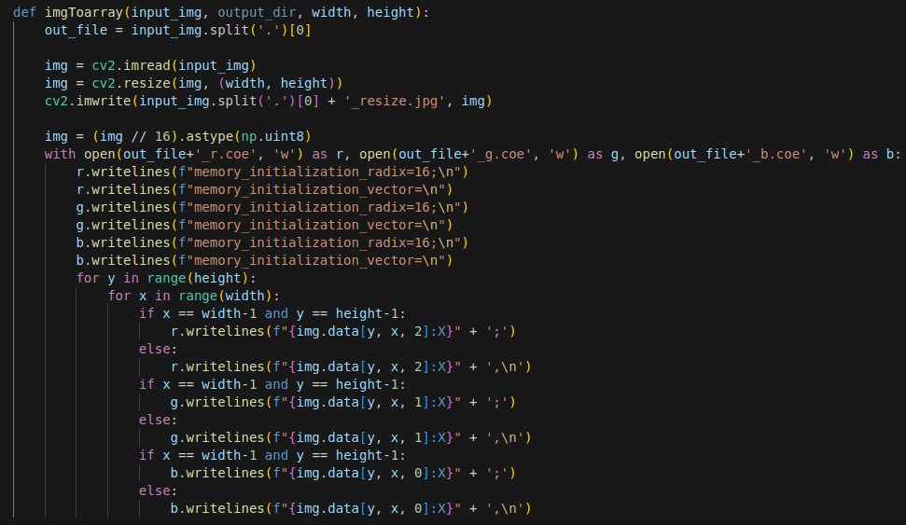
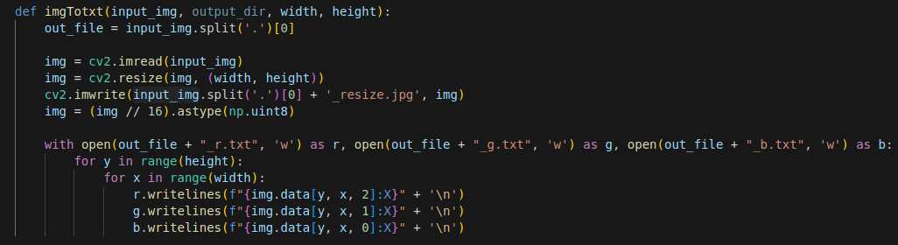
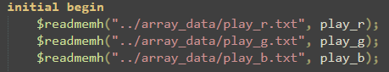
JPG to BRAM, reg array
使用opencv讀取圖像
將圖像RGB通道分開並展平成一維
根據BRAM或reg array格式寫進檔案
BRAM Generator透過COE初始化
BRAM大小為 (width:4, depth:76800) x 3
Reg array透過$readmemh()初始化

Slide 7
系統架構
聲音
按鈕除彈跳，輸出是否暫停及音量大小
pcm_rom輸出音樂資料及進度條
經過volume_ctrl控制音量
將PCM資料送進dac模組轉換成類比訊號
影像
將xpos、ypos轉換成展平影像索引值
根據位置、進度條及歌曲是否暫停
從BRAM及reg array中取像素值
透過VGA輸出影像

Slide 8
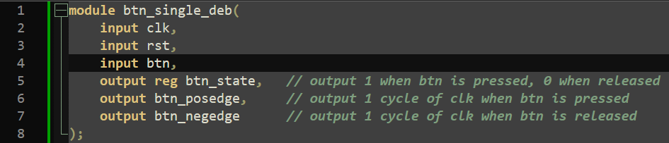
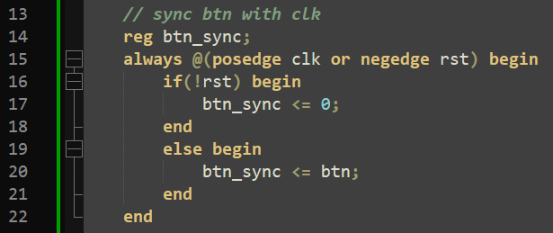
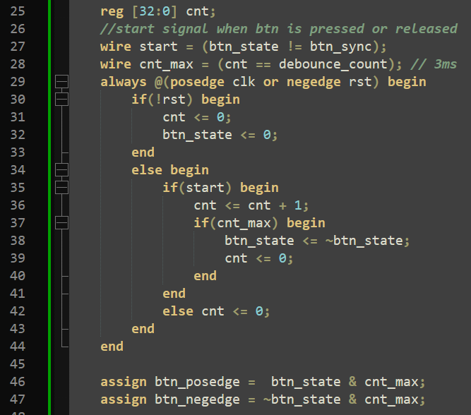
按鈕除彈跳
btn_state 除彈跳後的按鈕訊號
btn_posedge 當按鈕被壓下時輸出1週期訊號
btn_negedge 當按鈕被釋放時輸出1週期訊號
先將按鈕訊號與clk同步
cnt計時3ms去除彈跳

Slide 9
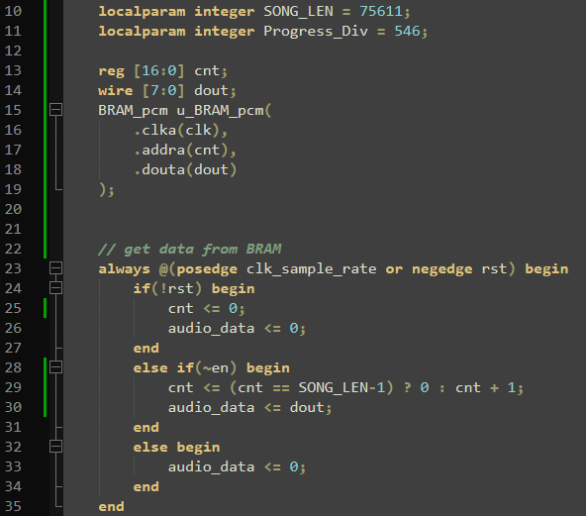
PCM ROM
設定取樣率clk_sample_rate(8000Hz)
依照取樣率讀取BRAM
輸出8 bit audio_data

Slide 10
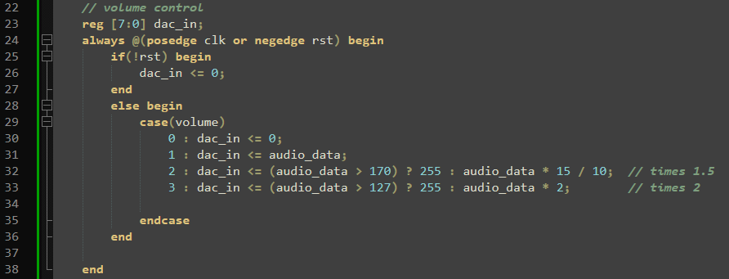
音量控制
當按鈕被按下時加減音量
簡單控制音量範圍(0、1、1.5、2倍)

Slide 11
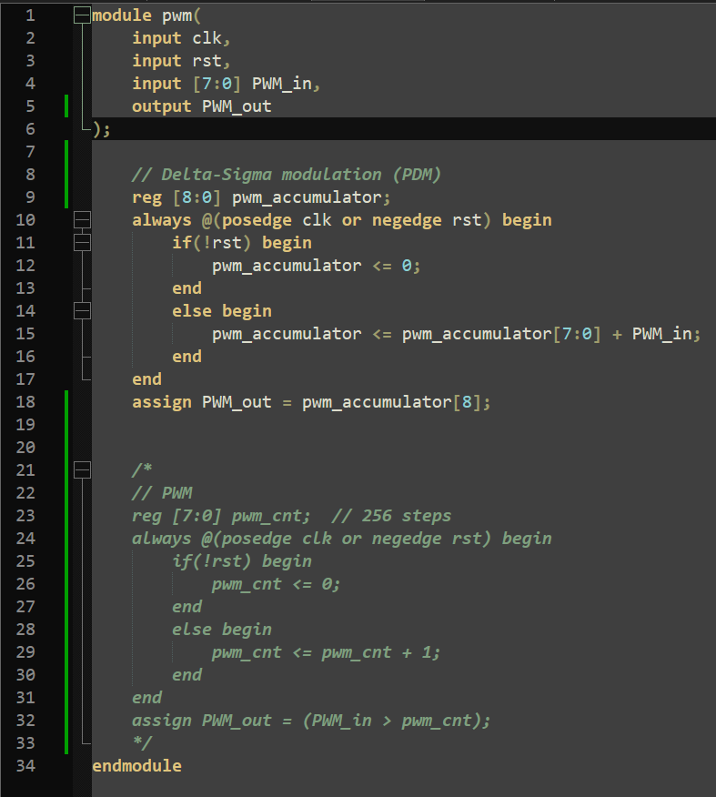
PWM轉換訊號
1 bit DAC
將8bit PCM資料轉換成1 bit輸出
測試PWM及PDM兩種DAC方式

Slide 12
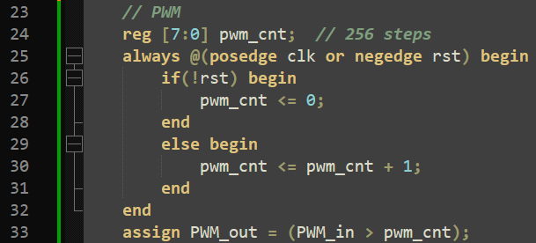
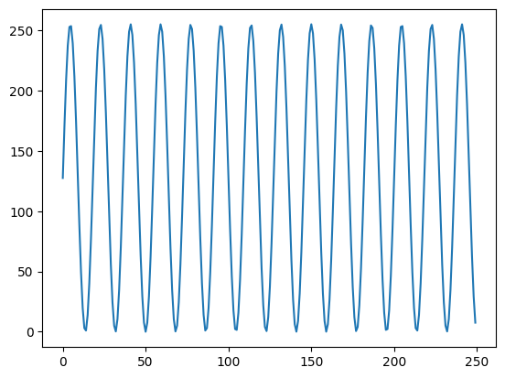
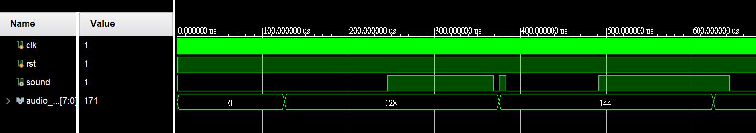
PWM
PWM 脈波寬度調變
為了輸出聲音訊號(類比)
需將PCM(數位)使用PWM模擬成類比訊號
最好在輸出加低通慮波
(使用2MHz PWM模擬sin波展示效果)

Slide 13
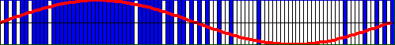
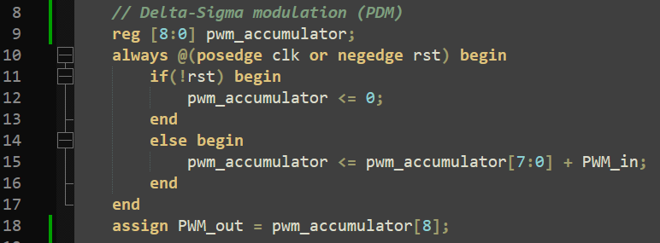
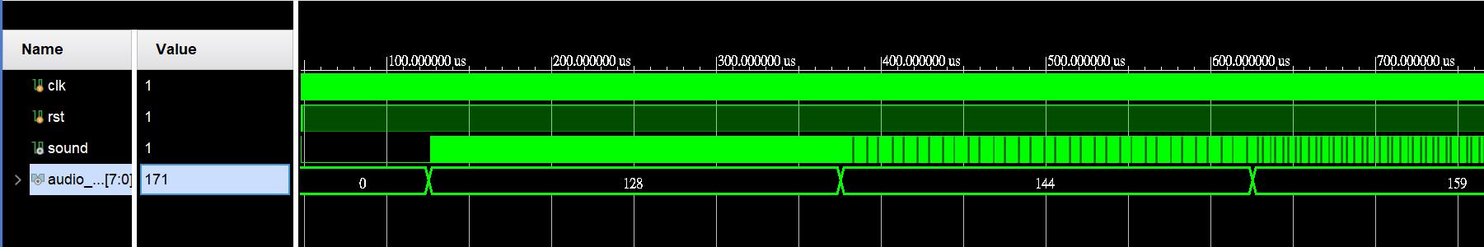
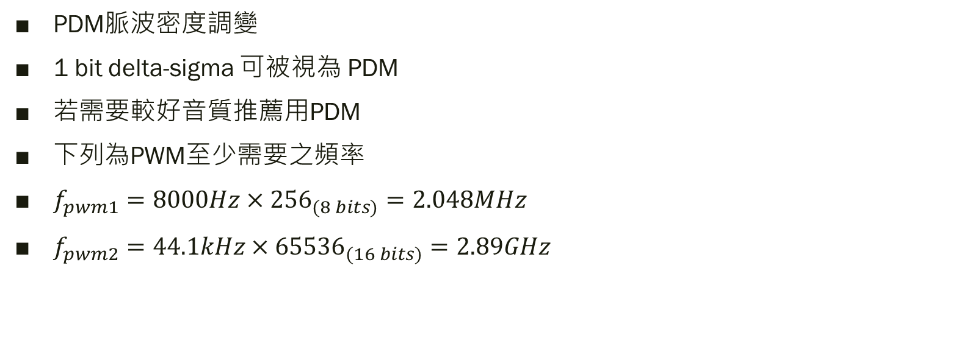
PDM
PDM脈波密度調變
1 bit delta-sigma 可被視為 PDM
若需要較好音質推薦用PDM
下列為PWM至少需要之頻率
$f_{pwm1}=8000Hz×{256}_{(8 bits)}=2.048MHz$
$f_{pwm2}=44.1kHz×{65536}_{(16 bits)}=2.89GHz$
(PDM 示意圖)
(使用與上頁相同頻率 2MHz PDM模擬sin波，可發現PDM對頻率要求較PWM低)

Slide 14
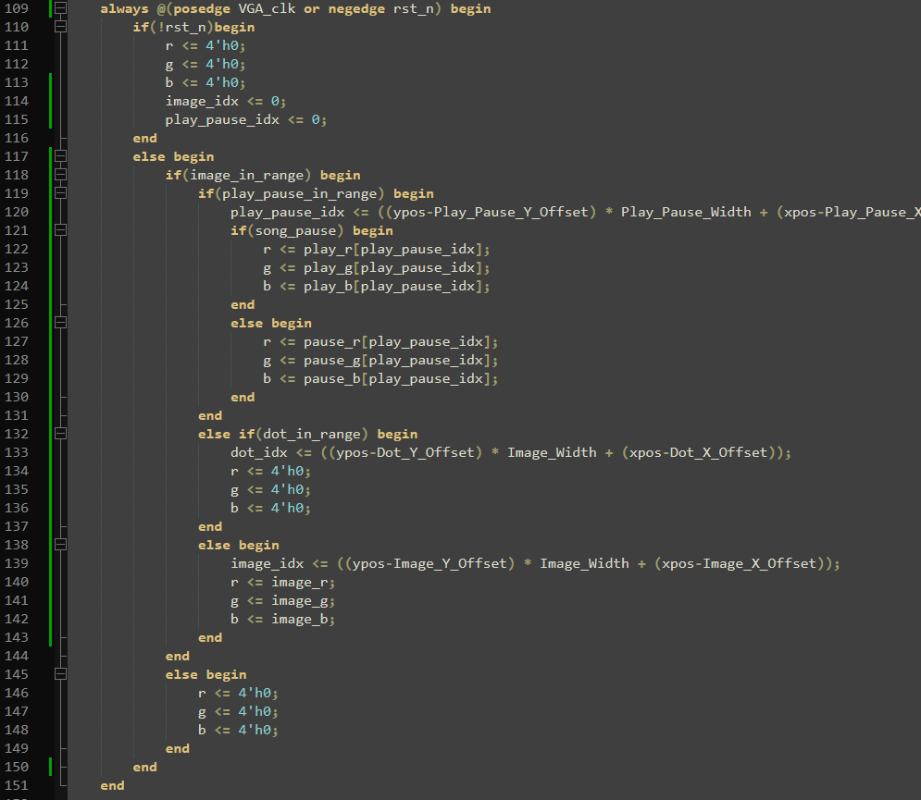
VGA Pattern
初始化陣列
計算每張圖片在螢幕上之範圍
根據位置、進度條及歌曲是否暫停取像素值
(圖像Pattern控制)

Slide 15
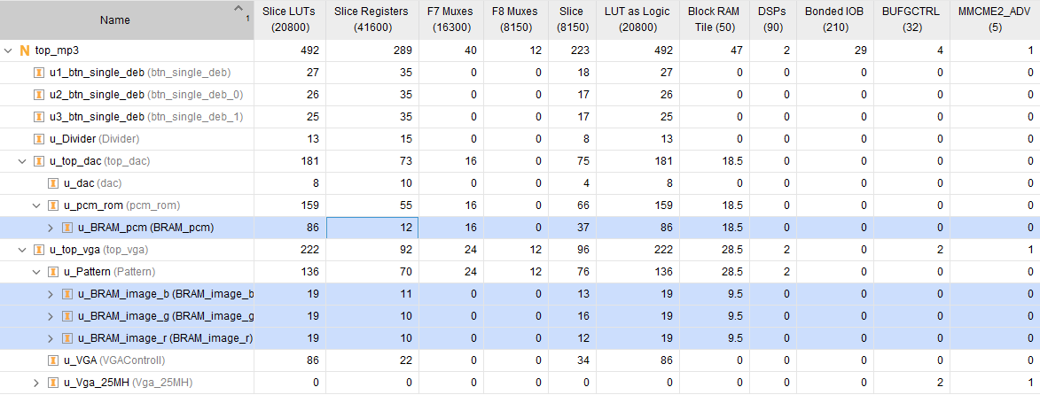
Resources Utilization
BRAM 94%
LUT 2%

Slide 16
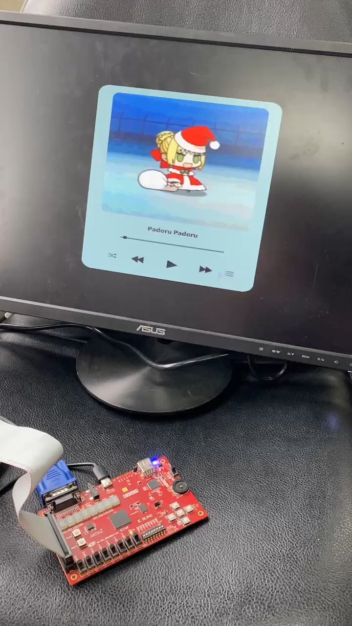
成果

